Slide 1

Beoordelingsformulier Projectverslag
IBS De community verbonden 2022 2023
In deze PowerPoint is te vinden:
- Wat moet er allemaal in hoofdstuk 1: Projectorganisatie voor dit IBS

Slide 2
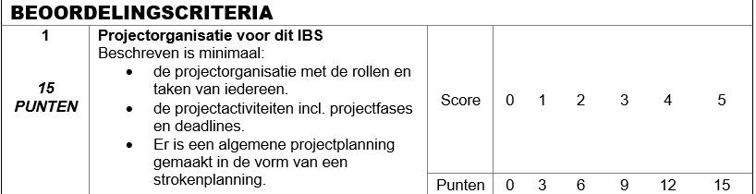
H1 Projectorganisatie voor dit IBS
De projectorganisatie met de rollen en taken van iedereen, hierin beschrijf je:
Geef een omschrijving van de projectorganisatie. Wie zijn jullie en wat zijn jullie motieven voor dit project.
Leg iedereen zijn/haar Belbin rollen uit. Koppel de taken van één persoon aan de Belbin rollen en geef hier een beschrijving van.
→ https://werkenmetteamrollen.nl/vragenlijst/
Beschrijf één ADL-rol waar je gedurende dit project aan gaat werken. Beschrijf de ontwikkeling die je hebt doorgemaakt bij de betreffende ADL-rol. Doe dit aan de hand van twee concrete voorbeelden gedurende deze periode.
→Wiki DCV → IBS toetsing → document
ADL-rollen

Slide 3
H1 Projectorganisatie voor dit IBS
De projectactiviteiten inclusief projectfases en deadlines, hierin beschrijf je:
Beschrijf de taken, acties en gebeurtenissen die nodig zijn om een project te kunnen laten slagen.
Voorbeeld:
Samenwerkingsovereenkomst
Contact met opdrachtgever
Maken LA1
Maken LA2
Maken Hoofdstuk 1: Projectorganisatie voor dit IBS
Spellingscontrole
In elkaar zetten document
(Let op: dit zijn pas enkele projectactiviteiten die je moet doen om dit project te voltooien)
Let op: De projectactiviteiten die je bij dit punt beschrijft (niet alleen benoemen, ook een uitleg van 1 á 2 zinnen wat je moet gaan doen), die gebruik je ook voor de strokenplanning!

Slide 4
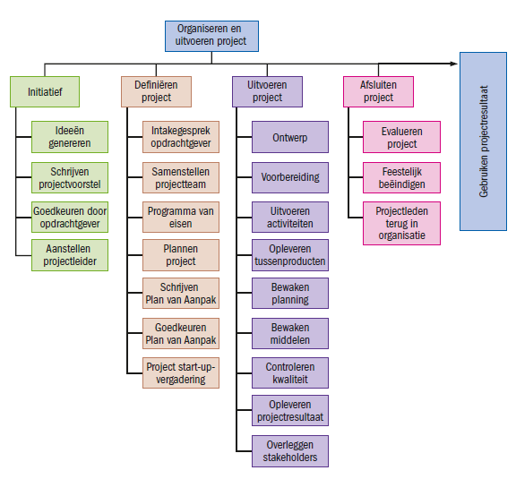
De projectactiviteiten inclusief projectfases en deadlines
Benoem in welke projectfase welke activiteit wordt uitgevoerd in je Plan van Aanpak. Doe dit op een logische manier! Maak een overzicht van alle activiteiten die jullie gedaan hebben en koppel deze aan één fase! Geef hierbij ook een uitleg waarom de activiteit gekoppeld wordt aan één fase.
In totaal zijn er 4 fasen:
Initiatieffase = Bedenk je het project, wie doet wat? In welke volgorde?
Definitie fase = In deze fase bepaal je aan welke eisen/wensen het eindresultaat moet voldoen.
Ontwerpfase = Het resultaat wordt vormgegeven, met een model, tekening of schermprint
Voorbereidingsfase = Doe je alles wat nodig is om straks het resultaat te kunnen maken

Slide 5
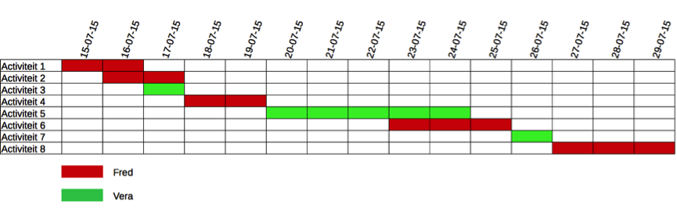
H1 Projectorganisatie voor dit IBS
Er is een algemene projectplanning gemaakt in de vorm van een strokenplanning:
(Het makkelijkst maak je een strokenplanning in Excel)
Tips voor strokenplanning:
In de eerste tabel zet je de projectactiviteiten neer (dit zijn de projectactiviteiten die je hiervoor hebt beschreven, alle projectactiviteiten samen zorgen voor een goed einde van het project)
In de tweede tabel zet je de week (lesweek, in totaal 7) neer
In de tabel daaronder zet je de dagen dinsdag, woensdag, donderdag en vrijdag neer (de dagen waarop je IBS lessen hebt)
Nu ga je vakjes vullen met een kleur, de vakjes die je vult per projectactiviteit geven aan hoelang jullie als groep daaraan hebben gewerkt.
Maak gebruik van deadlines om het duidelijk aan te geven.

